Slide 1



竞买人操作手册
——中拍平台网络科技股份有限公司
2019-01-31

Slide 2
操作流程
注册认证
“查找”拍品
了解详情
进行“报名”
参与“竞拍”

Slide 3
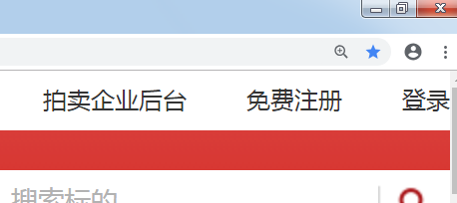
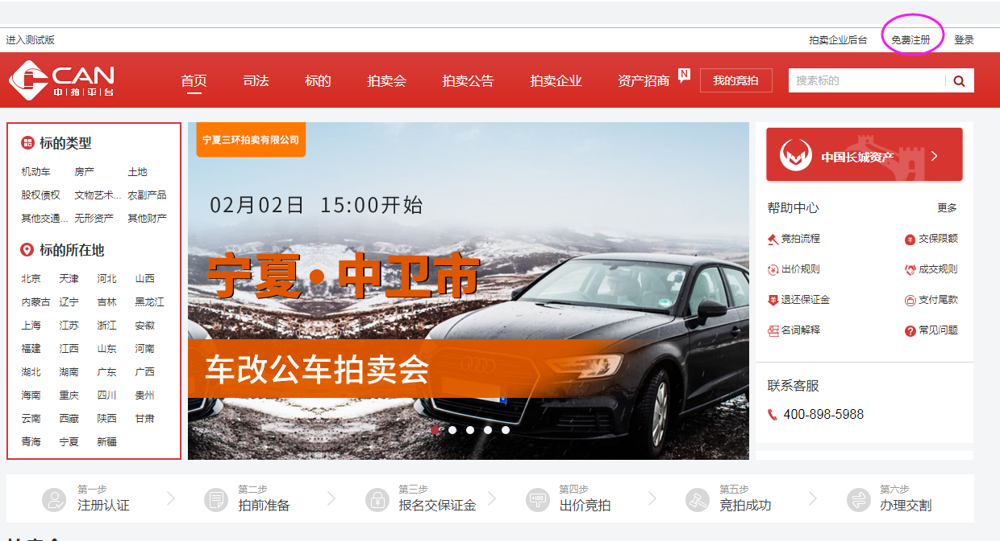
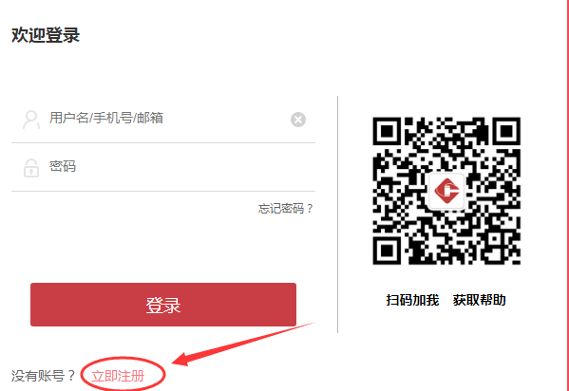
注册认证
1、打开浏览器输入网址https://paimai.caa123.org.cn
（推荐使用360安全浏览器、谷歌浏览器、搜狗浏览器）
2、进入“首页”——点击“免费注册”
或点击“登录”，在下方点击“立即注册”

Slide 4
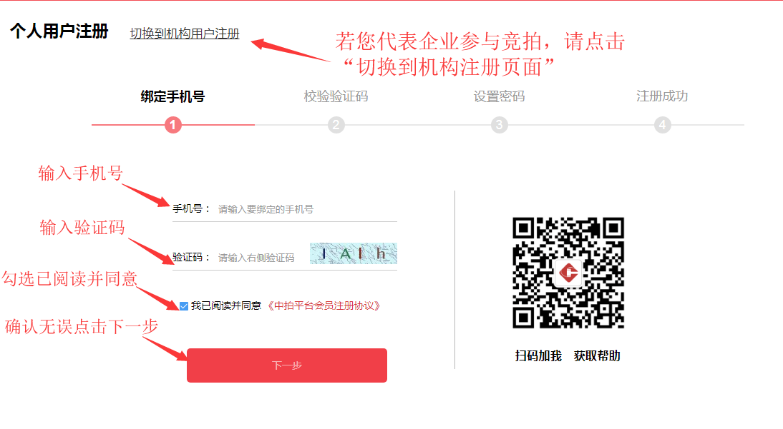
根据提示填写信息进行注册即可，不做详细演示

Slide 5
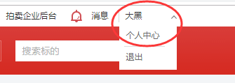
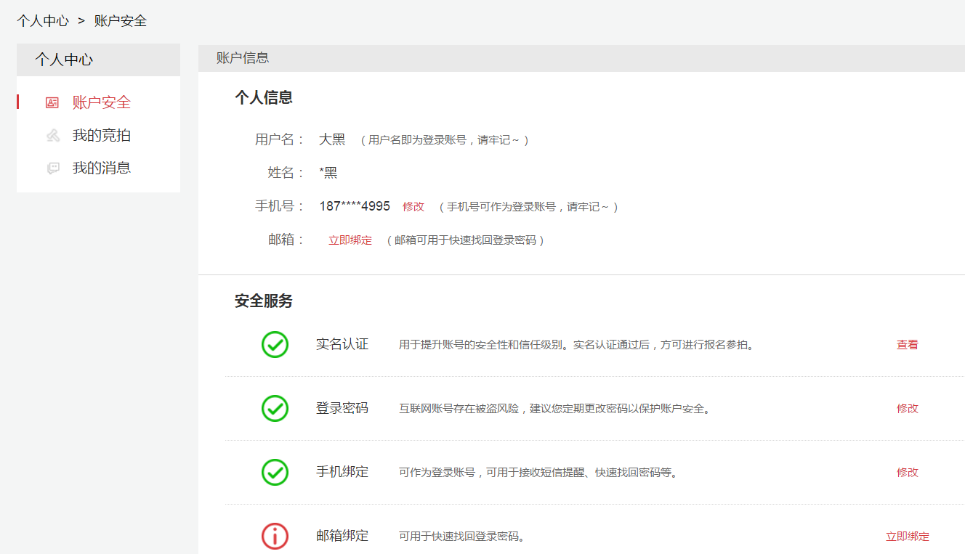
注册成功后需要进行实名认证
登录》个人中心
账户安全：
安全服务：实名认证，按提示填写和上传信息（通过后才可报名参拍）
信息修改：手机号和邮箱绑定“修改”（便于用户找回密码）
我的竞拍：
记录已报名的拍品信息

Slide 6
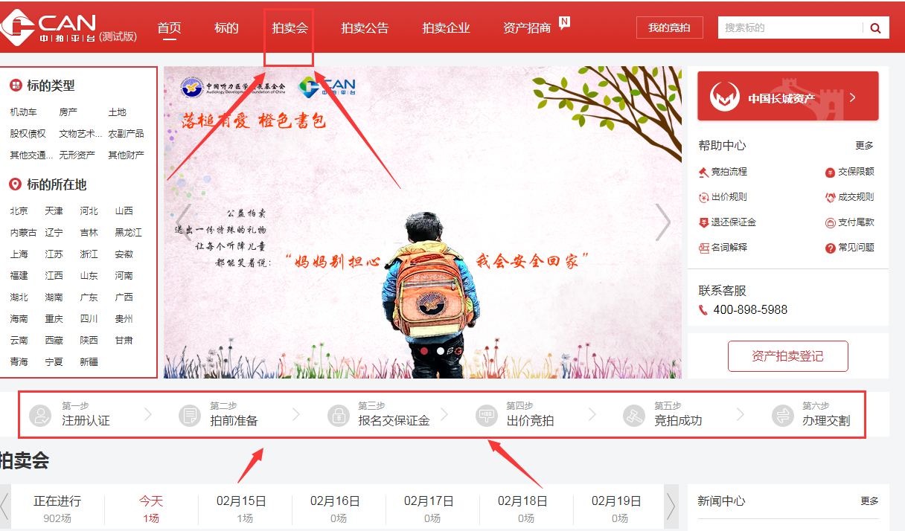
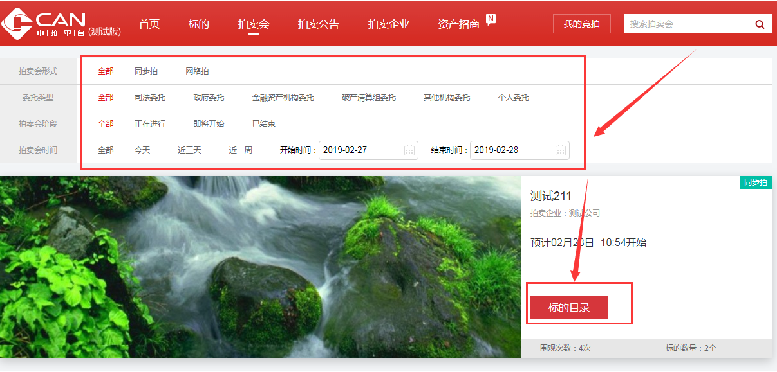
“查找”拍品
查找意向拍品
“拍品”搜索》直达标的
“拍卖会”搜索》标的目录
“拍卖企业”搜索》直达拍卖会
点击标的目录进入查看标的

Slide 7
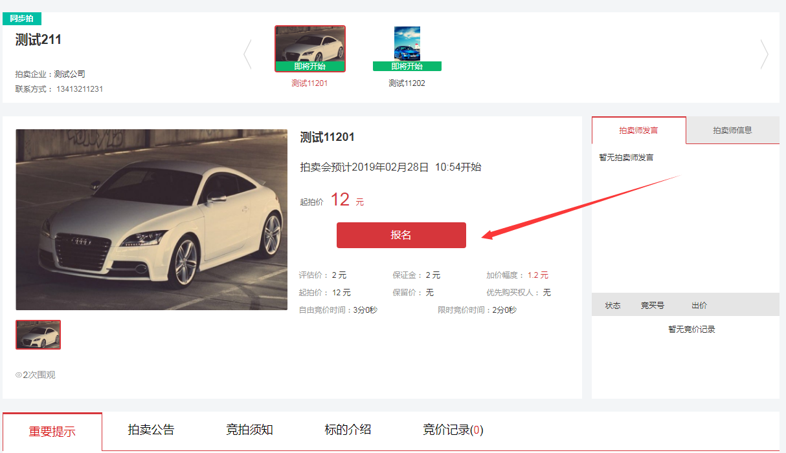
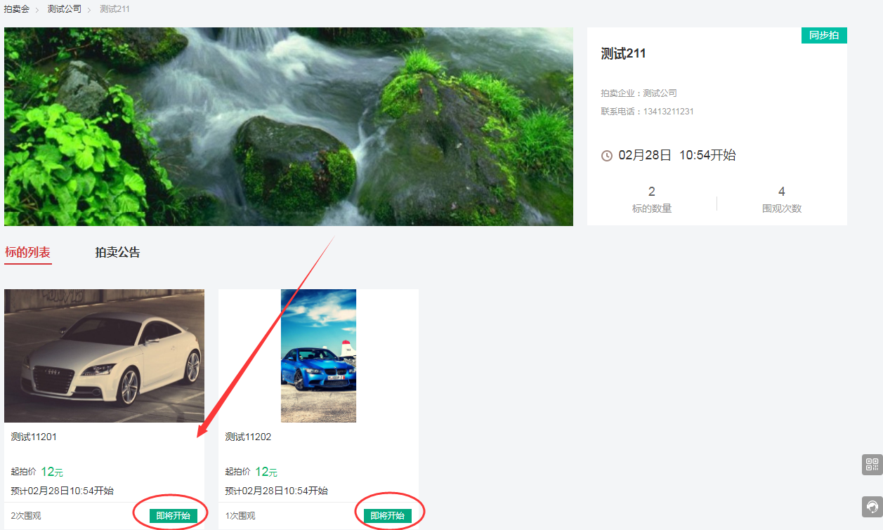
了解详情
进入“标的目录”后》点击标的》点击“报名”
2
【重要提示】
报名前，请仔细阅读“拍卖公告”和“竞拍须知”
在标的展示期内联系企业实地看样
在报名截止日期之前提交相关资料
和企业确认报名资格
网络报名后，及时联系拍卖企业开通竞买权限
1

Slide 8
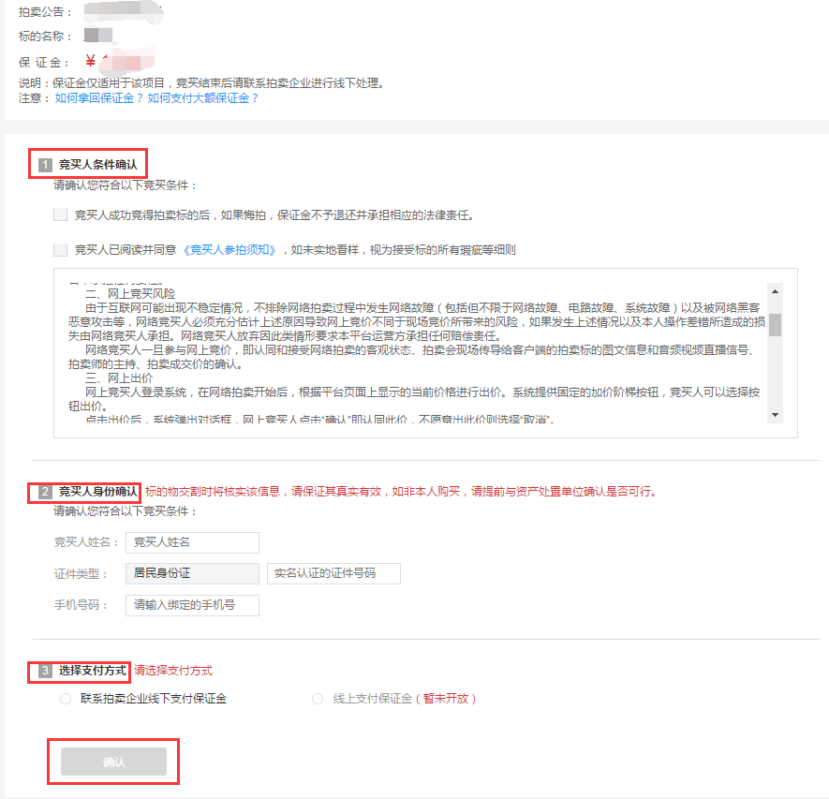
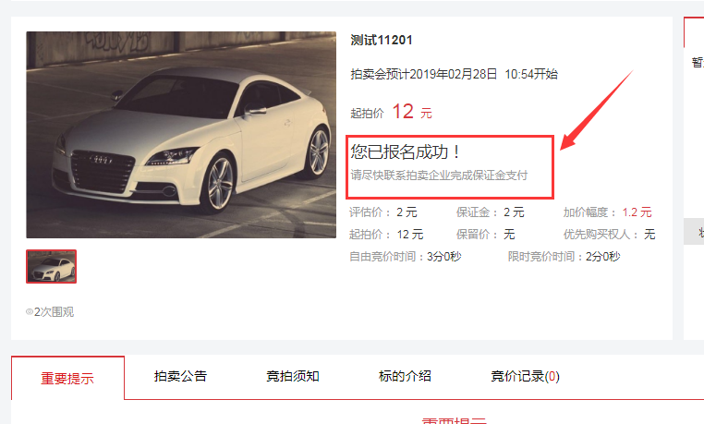
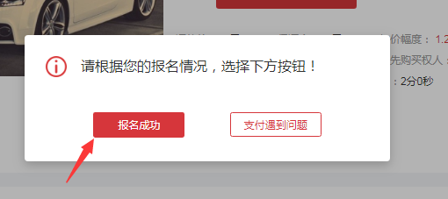
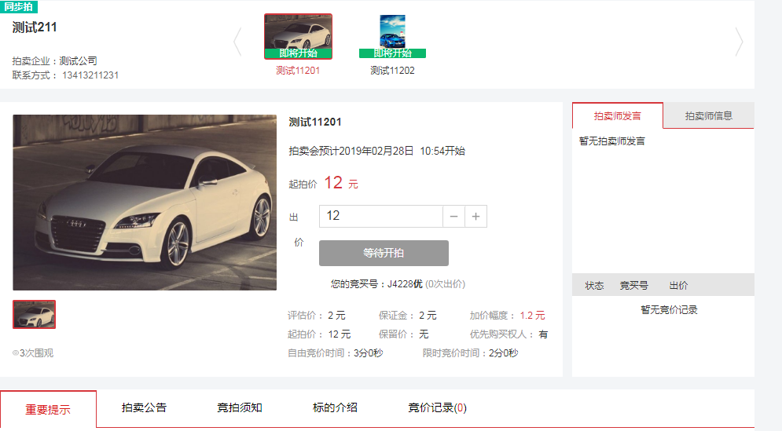
进行“报名”
1
2
3
进入报名界面》确认信息进行报名
4
报名》竞买人条件确认》竞买人身份确认》选择支付方式》确认
报名成功
联系企业》线下缴纳保证金
企业确认》等待开拍

Slide 9
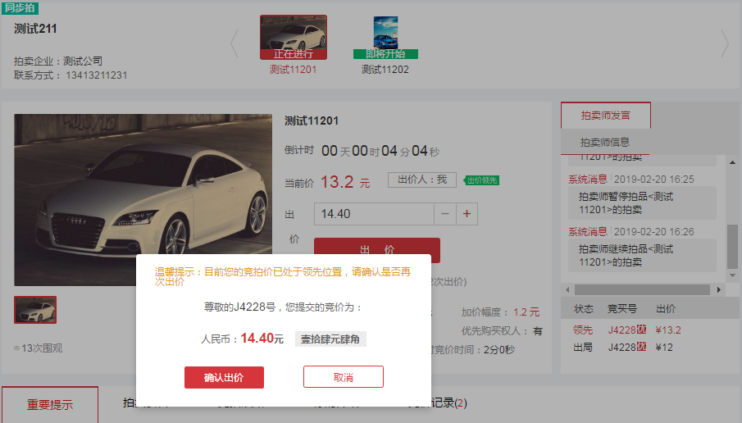
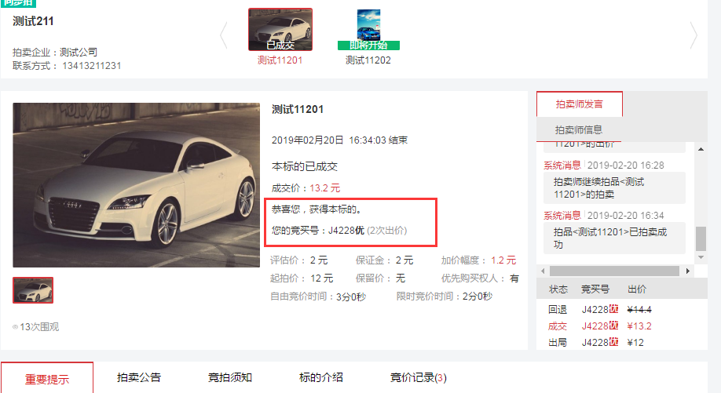
参与“竞拍”
拍卖会临近，提前登陆进入“拍卖大厅”等待出价
1
3
出价阶段结束，等待拍卖师操作
开始竞拍
点击“+”号输入价格》出价》查看弹出框是否为自己的出价》确认出价
2
4
竞拍结束
倒计时结束，您为当前最高价，恭喜获得本标的，联系企业进行后续交割

Slide 10
感谢您的支持
技术热线：400-898-5988

